Slide 1
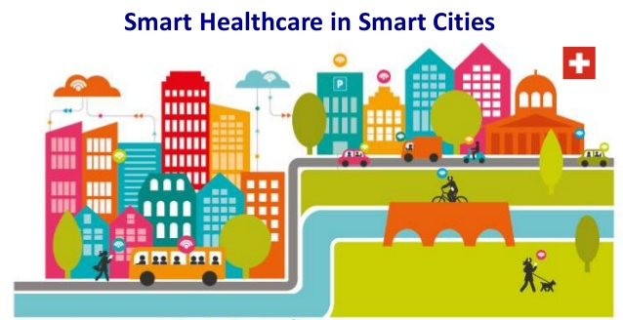
Lifestyle
Gezondheid in de toekomst
Leerjaar 3 – periode 3

Slide 2

Leerdoelen les 1
Je kunt vanuit betrouwbare bronnen voorbeelden benoemen van uitdagingen voor de toekomst op het gebied van gezondheid vanuit o.a. het model positieve gezondheid en Lalonde.
Je kunt uitdagingen koppelen aan sociale en technologische innovaties.
Terugblik afgelopen periode

Slide 3
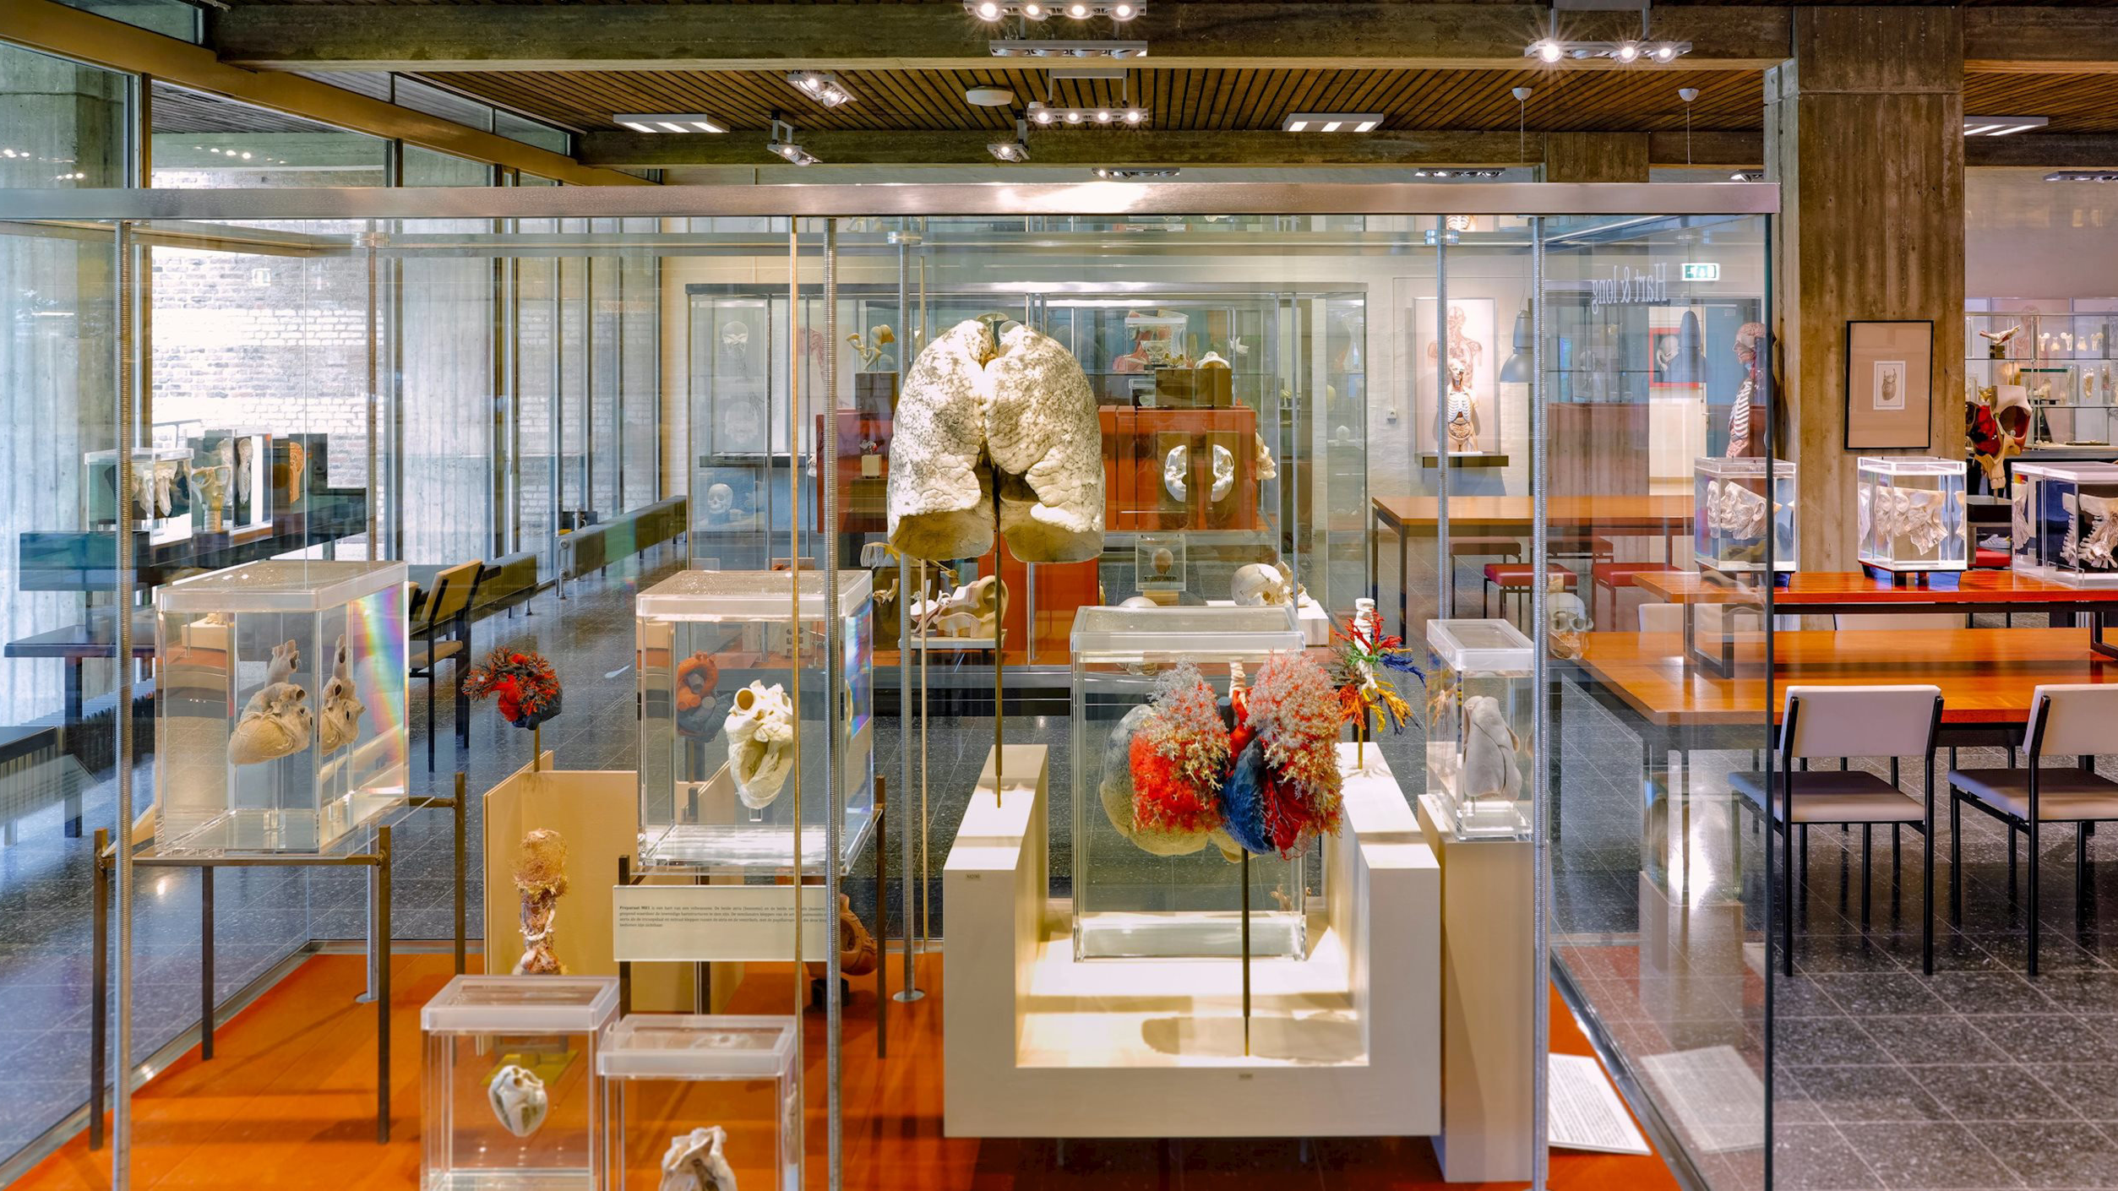
Volgende week

Slide 4

Hoe was de stage?
Wat vond je leuk, kreeg je energie van?
Wat vond je minder leuk?
Wat ging heel goed/ succes?
Wat had je graag nog aan vaardigheden gehad?
Welke inzichten heb je gekregen die je kunt koppelen aan lifestyle?

Slide 5
Wat heb je nog nodig als voorbereiding op de proeve van bekwaamheid en voor je vervolgkeuze?
Inzicht in opleidingen
Koppeling naar de praktijk

Slide 6

IBS Stad van de toekomst
In dit IBS ga je dromen over de toekomst van de stad op het gebied van jouw specialisatie. Hoe ziet 2050 er volgens jou straks uit? Je gaat je verdiepen in de uitdagingen die er nu spelen en kijken welke trends en ontwikkelingen er nu al zijn. Uiteindelijk presenteer je een visie op de stad van de toekomst binnen jouw specialisatie.
In je rol als adviseur duurzame leefomgeving word je gevraagd om na te denken over de stad van de toekomst er uitziet op het gebied van jouw specialisatie.

Slide 7







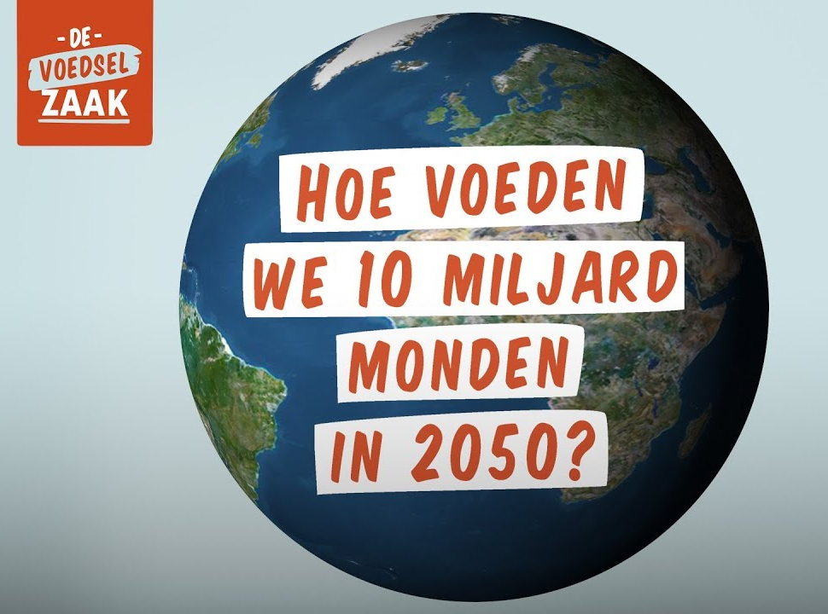
2122 SVT LA1 Uitdagingen LS
Leerdoel
Je kunt onderzoek doen naar de maatschappelijke uitdagingen/problemen op het gebied van gezondheid.
Je kunt voorbeelden geven van problemen/uitdagingen op het gebied van gezondheid in de maatschappij
Samenwerking
Deze opdracht maak je alleen.
Plaats je product op Teams.
Bekijk leerproducten van anderen en geef feedback tijdens feedback friends
Deadline product: 25-02-2022
Feedback friends: 10-03-2022
Product
Een verslag met daarin 3 uitgewerkte maatschappelijke uitdagingen/problemen van de stad van de toekomst onderbouwd met actuele bronnen.
Bijeenkomsten
Bijeenkomsten stad van de toekomst
Bijeenkomsten specialisatie
Stappen
Ga op zoek naar stedelijke uitdagingen op het gebied van gezondheid in de stad op dit moment en de nabije toekomst. Dat mogen wereldwijde uitdagingen zijn.
Koppel ontwikkelingen die wereldwijd plaatsvinden op het gebied van steden en jouw specialisatie aan de uitdagingen.
Zoek betrouwbare bronnen die de gevonden ontwikkelingen, uitdagingen en thema’s onderbouwen.
Werk 3 uitdagingen en de daarbij behorende ontwikkelingen uit beargumenteerd met de gevonden bronnen.
Beschrijf per uitdaging waarom het belangrijk is voor de stad van de toekomst
Bronnen
Milieudefensie; luchtkwaliteit van steden
Artikel: Wageningen werkt aan wereldvoedselprobleem
Artikel: Voedsel in 2050

Slide 8

Welke uitdagingen zijn er allemaal te koppelen aan gezondheid?

Slide 9
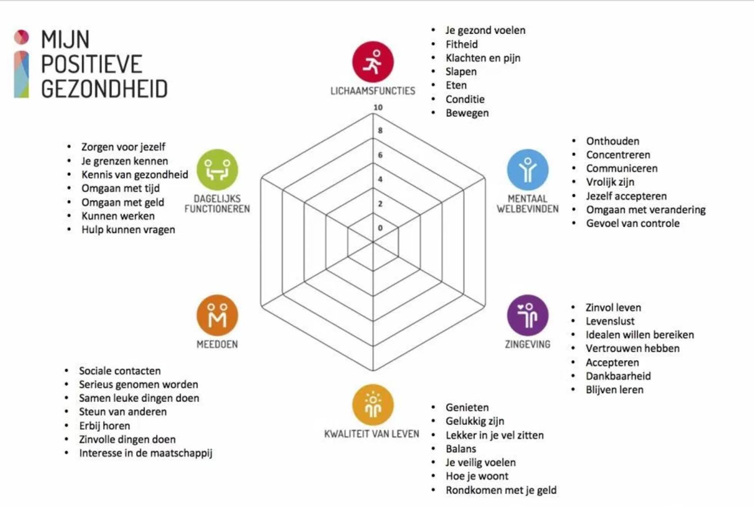
Positieve GEZONDHEID
Hoe voel ik me lichamelijk?
Hoe gaat het mentaal met me?
Hoeveel vertrouwen heb ik in mijn eigen toekomst?
Lukt het me te genieten van het leven?
In hoeverre kan ik meedoen in de samenleving?
Hoe ziet mijn dagelijks leven eruit?
Bron: https://www.iph.nl/positieve-gezondheid

Slide 10
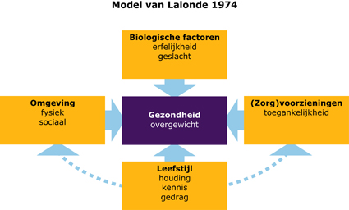
Wat speelt een rol bij gezondheid?
https://video.saxion.nl/media/Model+van+Lalonde/0_uknstpuo

Slide 11
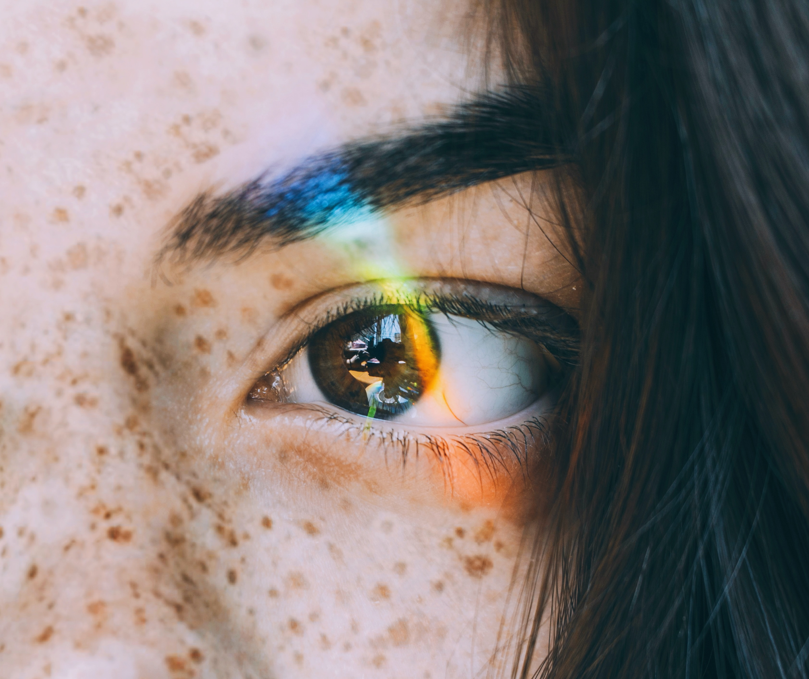
Gezonde leven van de toekomst
4 P’s van TNO
  Preventie
  Predictie
  Persoonlijk
  Participatie
Notes:
Voor het voorkomen van ziekte (Preventive), het voorspellen van gezondheidsrisico’s (Predictive), het bieden van zorg op maat aan patiënten (Personalized) en het betrekken van de patiënt (Participatory)
Voorbeelden voor deze doeleinden zijn wearables, sensoren, virtual reality, domotica, mobiele apps, gaming, of online communicatie a.d.h.v. chat of beeldbellen. Dit maakt zorg op afstand bijvoorbeeld met behulp van videovergadermiddelen – ook telezorg genoemd – mogelijk. Deze technologie dient voor de patiënt in het verdere vervolg van een behandeling, ter preventie, in het dagelijks gebruik, etc. Voor zorg op maat kan een digitale patiëntenwijzer de patiënt inzicht geven in de kwaliteitsverschillen tussen ziekenhuizen, bijvoorbeeld bij de behandeling van kanker. Kankerpatiënten kunnen aangeven wat ze belangrijk vinden en vervolgens adviseert de patiëntenwijzer welk ziekenhuis het beste bij hun wensen past.

Slide 12
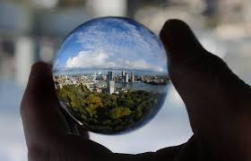
Lifestyle – uitdagingen de gezonde leefomgeving en de gezonde maatschappij.
https://youtu.be/NvSdQZ2s8Vc
https://youtu.be/5P65F4NTenk
https://youtu.be/_urC7Udxo9w
https://youtu.be/5-iVWqt2CCA
Voorspellingen 10 miljard mensen op aarde
Schatting 2,3 miljard mensen overgewicht of obesitas

Slide 13

Waar liggen de uitdagingen voor de toekomst op het gebied van gezondheid?
  Ga met je groepje op zoek naar de uitdagingen die je kunt koppelen aan gezondheid.
  Zorg dat je betrouwbare bronnen gebruikt.
  Elk groepje geeft een korte samenvatting van de bevindingen.
  Ben al alert op best practices!

Slide 14
Wat is technologische en sociale innovatie?
Zoek vanuit betrouwbare bronnen een begripsvorming.
Wat zijn de verschillen?
Hoe kan het elkaar versterken?

